Slide 1

第7章 设计模式
访问者模式
计算机科学与技术学院
董 玉 坤

Slide 2

一、访问者模式的动机
动机
结构
特点
应用

Slide 3
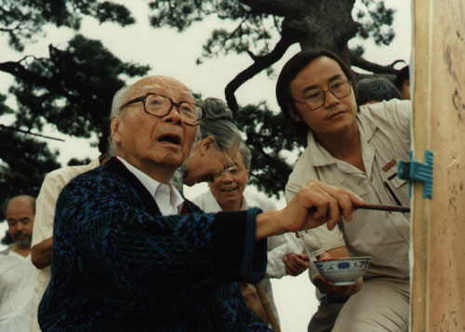

一、访问者模式的动机
刘海粟
动机
结构
特点
应用

Slide 4


一、访问者模式的动机
动机
结构
特点
应用

Slide 5
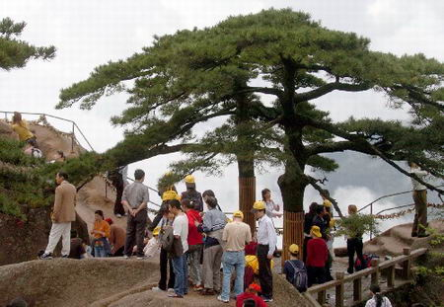

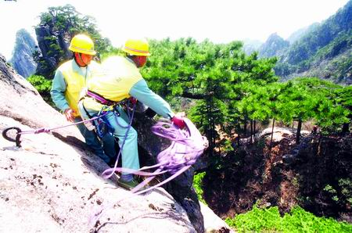
一、访问者模式的动机
动机
结构
特点
应用

Slide 6


一、访问者模式的动机
动机：不同的访问者对象以不同的
方式访问同一个复杂数据结构
对象结构：黄山
元素：奇松、怪石、云海、温泉
访问者：画家、摄影者、普通游客、运动员、环卫工人
动机
结构
特点
应用

Slide 7
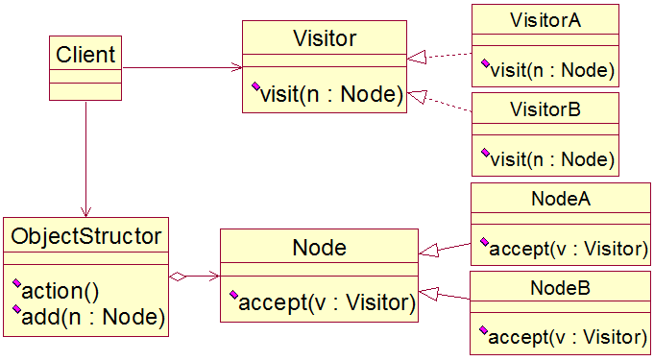
二、访问者模式的结构
表示一个作用于某对象结构中的各个元素的操作。可以在不改变各元素的类的前提下定义作用于这些元素的新操作。
结构
动机
特点
应用

Slide 8
三、访问者模式的特点
增加新的访问操作很方便
类的职责更加清晰
让客户在不修改现有元素类层次结构的情况下，定义作用于该层次结构的操作
特点
动机
结构
应用

Slide 9
四、访问者模式的应用
适用情况
被访问的类结构非常稳定
对类结构中的对象进行很多不同且不相关的操作
应用
动机
结构
特点

Slide 10
四、访问者模式的应用
问题描述：超市购物车
顾客在超市中选择的商品，如苹果、啤酒等放在购物车中，然后到收银员处付款。
在购物过程中，顾客需要对这些商品进行访问，以便确认这些商品的质量，之后收银员计算价格时也需要访问购物车内顾客所选择的商品。此时，购物车作为一个存储各种类型商品的容器，而顾客和收银员作为访问这些商品的访问者，他们需要对商品进行检查和评价。
不同类型的商品其访问形式也可能不同，如苹果需要过秤之后再计价，而啤酒不需要。
请设计该超市购物车的类图。
应用
动机
结构
特点

Slide 11
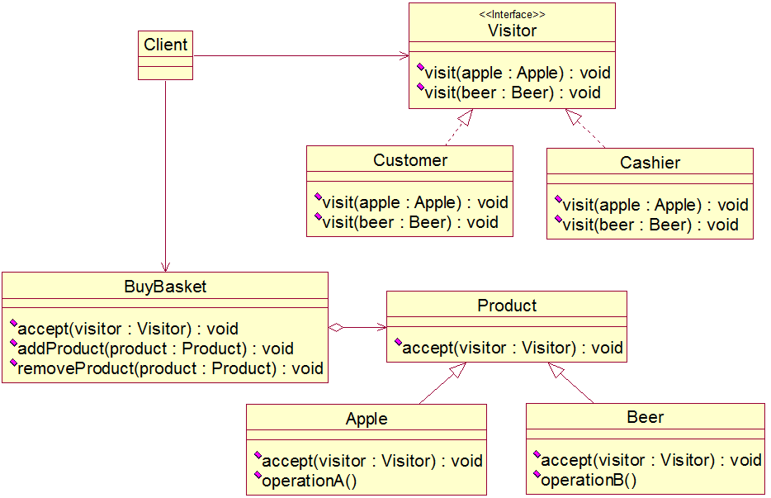
四、访问者模式的应用
超市购物车类图
应用
动机
结构
特点

Slide 12
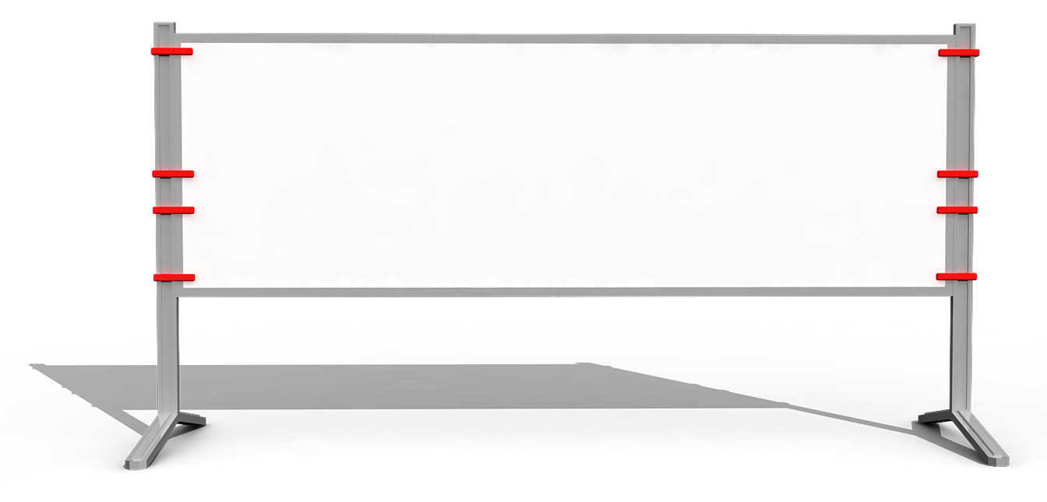

五、总结
访问者模式的结构；
访问者模式的特点；
访问者模式的应用。

